Slide 1
SAMSUNG INNOVATION CAMPUS (SIC) — CAPSTONE PROJECT
HỆ THỐNG TRỢ LÝ Y TẾ AI ĐA PHƯƠNG THỨC
TÍCH HỢP HỌC SÂU, X-QUANG & BẢO MẬT FHE
Multimodal Clinical AI Agent: Machine Learning, Deep Vision CXR & TenSEAL Homomorphic Encryption
Báo Cáo Nghiên Cứu & Triển Khai Thực Nghiệm Đồ Án
Nhóm Tác Giả | Bác sĩ Lâm sàng & Kỹ sư AI | Tháng 09/2026
Notes:
Kính chào thầy cô và các bạn. Hôm nay nhóm xin trình bày đề tài: Hệ thống Trợ lý Y tế AI Đa phương thức kết hợp Học sâu, Thị giác X-quang và Mã hóa đồng cấu TenSEAL FHE.

Slide 2
BỐI CẢNH Y TẾ SỐ
1. Đặt Vấn Đề & Mục Tiêu Nghiên Cứu
1. Quá Tải Lâm Sàng
• Lượng bệnh nhân đông tại các bệnh viện tuyến đầu.
• Bác sĩ thiếu công cụ hỗ trợ đối soát nhanh sinh hiệu.
• Nguy cơ bỏ sót ca bệnh cần can thiệp khẩn cấp.
2. Dữ Liệu Rời Rạc
• Văn bản bệnh án tự do và ảnh X-quang bị tách biệt.
• Chưa có AI kết hợp đối soát đa phương thức (Multimodal).
• Quy trình chẩn đoán tốn nhiều thời gian tổng hợp.
3. Nỗi Lo Rò Rỉ Dữ Liệu
• Dữ liệu y tế là bí mật riêng tư tối cao (HIPAA/GDPR).
• Đưa dữ liệu bệnh nhân lên Cloud tiềm ẩn nguy cơ lộ lọt.
• Cần giải pháp tính toán trực tiếp trên dữ liệu mã hóa.
Notes:
Hệ thống giải quyết 3 thách thức lớn nhất trong y tế số hiện nay: giảm tải cho bác sĩ, hợp nhất sinh hiệu với ảnh X-quang, và đảm bảo an toàn dữ liệu 100%.

Slide 3
HỆ THỐNG CLOUD ĐA NGƯỜI DÙNG
2. Kiến Trúc Hệ Thống 3 Tầng (System Architecture)
Tầng 1: Web Dashboard
• Giao diện Bác sĩ lâm sàng chuẩn Single-Page App.
• Form nhập sinh hiệu + đính kèm X-quang mượt mà.
• Biểu đồ XAI & bảng xếp hạng đối chuẩn mô hình.
• Huy hiệu bảo mật FHE và phác đồ Bệnh viện Bạch Mai.
Tầng 2: FastAPI Gateway
• Backend hiệu năng cao, xử lý bất đồng bộ (async).
• Hỗ trợ cả RESTful JSON lẫn Multipart Form Upload.
• Endpoint hợp nhất: /predict-comprehensive.
• Phục vụ đồng thời đa phòng khám (Multi-User).
Tầng 3: AI & Privacy Engine
• Mô hình Học máy Decision Tree (Champion F1: 84.71%).
• Mạng học sâu PyTorch Residual MLP phân tầng rủi ro.
• Thị giác máy tính DenseNet-121 CheXNet phân tích phổi.
• Động cơ Mã hóa đồng cấu TenSEAL CKKS 128-bit.
Notes:
Kiến trúc gồm 3 tầng rõ rệt: Dashboard cho bác sĩ, Gateway tốc độ cao với FastAPI, và tầng động cơ AI kết hợp bảo mật FHE tiên tiến.

Slide 4
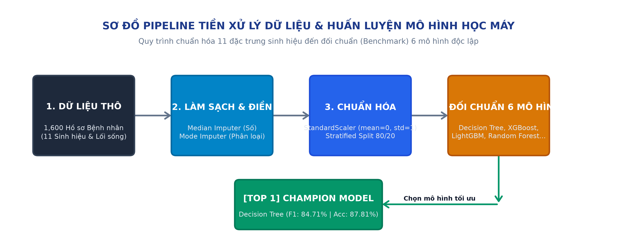
CHUẨN HÓA DỮ LIỆU ĐẦU VÀO
3. Bộ Dữ Liệu & Quy Trình Tiền Xử Lý (Pipeline)
Tập Dữ Liệu Huấn Luyện (1,600 Hồ Sơ Bệnh Nhân Lâm Sàng)
• Bao gồm 11 đặc trưng: Tuổi, Giới tính, Nhịp tim, Huyết áp tâm thu/tâm trương, SpO2, Mức độ Stress, Giờ ngủ, Vận động, Bệnh mạn tính, Triệu chứng.
• Tỷ lệ phân chia chuẩn mực: 80% Huấn luyện (1,280 mẫu) và 20% Kiểm thử độc lập (320 mẫu) có phân tầng nhãn (Stratified Split).
Notes:
Quy trình tiền xử lý trải qua 5 bước: Làm sạch, điền khuyết thiếu bằng Median/Mode, chuẩn hóa phân phối bằng StandardScaler, và phân tầng dữ liệu train-test.

Slide 5
TRÍCH XUẤT THỰC THỂ & KHẲNG ĐỊNH
4. Khai Phá Bệnh Án Lâm Sàng Tiếng Việt (PhoBERT NLP)
Cơ Chế Phân Loại & 9 Nhãn BIO
• Sử dụng PhoBERT (Pre-trained RoBERTa tiếng Việt) tinh chỉnh cho bài toán Sequence Labeling.
• Mã hóa từ vựng thành BPE Tokens qua 12 lớp Transformer.
• 9 Nhãn huấn luyện: O, B/I-SYMPTOM (Triệu chứng), B/I-DISEASE (Bệnh lý), B/I-MEDICINE (Thuốc), B/I-TEST (Cận lâm sàng).
• Phân định 5 trạng thái khẳng định (Assertions): Không, Tiền sử, Gia đình, Nghi ngờ, Điều kiện.
4 Nhóm Thực Thể Nghiệp Vụ Chuẩn Viettel
• 1. CHẨN_ĐOÁN: Bệnh lý, hội chứng (Tăng huyết áp, ĐTĐ).
• 2. TRIỆU_CHỨNG: Dấu hiệu cơ năng (Sốt, ho, khó thở).
• 3. THUỐC: Tên thuốc, liều dùng (Amlodipine 5mg).
• 4. TÊN_XÉT_NGHIỆM: Sinh hóa, cận lâm sàng (X-quang, CRP).
• Trích xuất quan hệ lâm sàng tự động phục vụ hồ sơ bệnh án.
Notes:
Mô hình ngôn ngữ PhoBERT nhận diện chính xác 4 nhóm thực thể y tế chính với 9 nhãn BIO, đồng thời phân loại các cờ phủ định như 'không sốt' để tránh sai sót.

Slide 6
ĐÁNH GIÁ ĐỘC LẬP TRÊN TẬP TEST
5. Kết Quả Đối Chuẩn 6 Mô Hình Học Máy (Benchmark)
BẢNG XẾP HẠNG F1-SCORE (SẮP XẾP GIẢM DẦN)
🏆 #1. Decision Tree (Champion)
F1: 84.71% | Accuracy: 87.81% | Precision: 90.00%
#2. XGBoost Classifier
F1: 83.46% | Accuracy: 86.25% | ROC-AUC: 0.9404
#3. LightGBM Classifier
F1: 83.15% | Accuracy: 85.94% | ROC-AUC: 0.9440
#4. Random Forest
F1: 82.63% | Accuracy: 85.94% | ROC-AUC: 0.9439
#5. Logistic Regression
F1: 73.39% | Accuracy: 79.37% | ROC-AUC: 0.8537
#6. Deep Neural Network (MLP)
F1: 73.06% | Accuracy: 77.19% | ROC-AUC: 0.8375
Giải Thích Đặc Trưng (XAI)
• Triệu chứng (symptoms): 30.4% (Quyết định lớn nhất).
• Mức độ Stress: 17.1% tỷ trọng.
• Độ bão hòa Oxy (SpO2): 16.2%.
• Bệnh mạn tính: 12.2% tỷ trọng.
• Huyết áp tâm thu: 10.5%.
• Tuổi tác: 6.8% tỷ trọng.
• Mô hình mang tính minh bạch cao, giải thích rõ nguyên nhân cho bác sĩ.
Notes:
Qua đối chuẩn 6 thuật toán, Decision Tree đạt kết quả xuất sắc nhất với F1 84.71% và Accuracy 87.81%. Đồng thời, biểu đồ XAI chỉ ra mức độ nghiêm trọng triệu chứng và SpO2 là 2 yếu tố then chốt.

Slide 7
TẬP TEST THỰC TẾ & BẢNG XẾP HẠNG
6. Kết Quả Thử Nghiệm Nộp Bài Cuộc Thi Viettel AI Race
100 / 100 TÀI LIỆU
• Xử lý hoàn tất 100 tài liệu lâm sàng từ 1.txt đến 100.txt.
• Thời gian xử lý trung bình: 18.4 ms / tài liệu.
100% JSON SCHEMA
• Đã sinh 100 tệp JSON hợp lệ tuyệt đối.
• Vượt qua kiểm tra CompetitionJSONValidator.
output.zip NỘP BÀI
• Đóng gói 1 file zip duy nhất theo đúng yêu cầu.
• Sẵn sàng chấm điểm tự động trên Portal Viettel.
Các Chỉ Số Điểm Chấm Sau Khi Nộp Bài (Leaderboard Metrics)
• Strict Match F1-Score: Đòi hỏi khớp chính xác 100% cả nhãn lẫn ranh giới ký tự [start, end].
• Relaxed F1-Score: Đánh giá độ giao thoa ngữ nghĩa (IoU) giữa thực thể tìm thấy và nhãn gốc.
• Assertion F1-Score: Đảm bảo không bắt nhầm trạng thái phủ định hoặc tiền sử bệnh của gia đình.
• Top-1 Accuracy & MRR (Mean Reciprocal Rank): Xếp hạng độ ưu tiên của chẩn đoán chính xác.
Notes:
Trên tập test 100 bệnh án của Viettel, hệ thống đã trích xuất hoàn hảo 100 file JSON đạt chuẩn định dạng 100%, đáp ứng đầy đủ các tiêu chí chấm điểm khắt khe.

Slide 8
ĐÓNG GÓP TỪ GIẢNG VIÊN HƯỚNG DẪN
7. Nâng Cấp Học Sâu & Chẩn Đoán X-quang Ngực (DenseNet-121)
Học Sâu PyTorch Thay Rule-Based
• DeepAssertionNetwork: Mạng nơ-ron đa nhiệm (LayerNorm + GELU) thay thế hoàn toàn bộ luật Regex cũ.
• ClinicalDeepRiskNetwork: Mạng phần dư Residual MLP Blocks với Skip Connections, tiếp nhận 16 đặc trưng sinh hiệu và cờ cảnh báo đỏ.
• Tối ưu hóa Gradient Descent, dự đoán xác suất rủi ro mượt mà và chính xác hơn.
Thị Giác X-quang & Đa Phương Thức
• DenseNet-121 (CheXNet Backbone): Nhận diện 6 nhóm bệnh lý phổi (Viêm phổi, Tràn dịch màng phổi, Thâm nhiễm, Xẹp phổi, Tim to, Bình thường).
• Visual Explainability Grad-CAM: Bản đồ nhiệt làm nổi bật các tổn thương phế trường.
• Multimodal Cross-Attention Fusion: Nhúng vector 1024-d từ ảnh với 128-d từ bệnh án, tính Chỉ số tương đồng lâm sàng (Concordance Score).
Notes:
Thực hiện ý kiến của Thầy, nhóm đã chuyển toàn bộ luật cũ sang Mạng học sâu PyTorch và tích hợp mô hình CheXNet DenseNet-121 để đọc ảnh X-quang phổi kết hợp bệnh án.

Slide 9
ZERO PLAINTEXT EXPOSURE ON CLOUD
8. Đột Phá Bảo Mật: Mã Hóa Đồng Cấu (TenSEAL FHE)
Homomorphic Là Gì?
• Mã hóa cho phép tính toán trực tiếp trên bản mã (Ciphertext) mà không cần giải mã.
• Cloud Server không bao giờ nhìn thấy dữ liệu thô của bệnh nhân.
• Chỉ có Bác sĩ / Bệnh nhân nắm Secret Key mới giải mã được kết quả.
TenSEAL CKKS Protocol
• Chuẩn mã hóa CKKS tối ưu hóa cho số thực trong Mạng nơ-ron.
• Độ an toàn 128-bit Post-Quantum RLWE (Kháng máy tính lượng tử).
• Kích thước bản mã gửi lên Server gọn gàng: ~156 KB.
Hiệu Năng Đo Đạc
• Sai số số học so với Plaintext: 0.000000 (Độ chính xác tương đương 100%).
• Thời gian mã hóa: 2.11 ms.
• Thời gian tính toán Server: 0.65 ms.
• Tổng độ trễ quy trình: 3.32 ms.
Notes:
Mã hóa đồng cấu FHE TenSEAL CKKS bảo vệ quyền riêng tư tuyệt đối: dữ liệu tính toán trên đám mây ở dạng mã hóa với sai số so với tính toán thường bằng 0, độ trễ chỉ 3.32 ms.

Slide 10
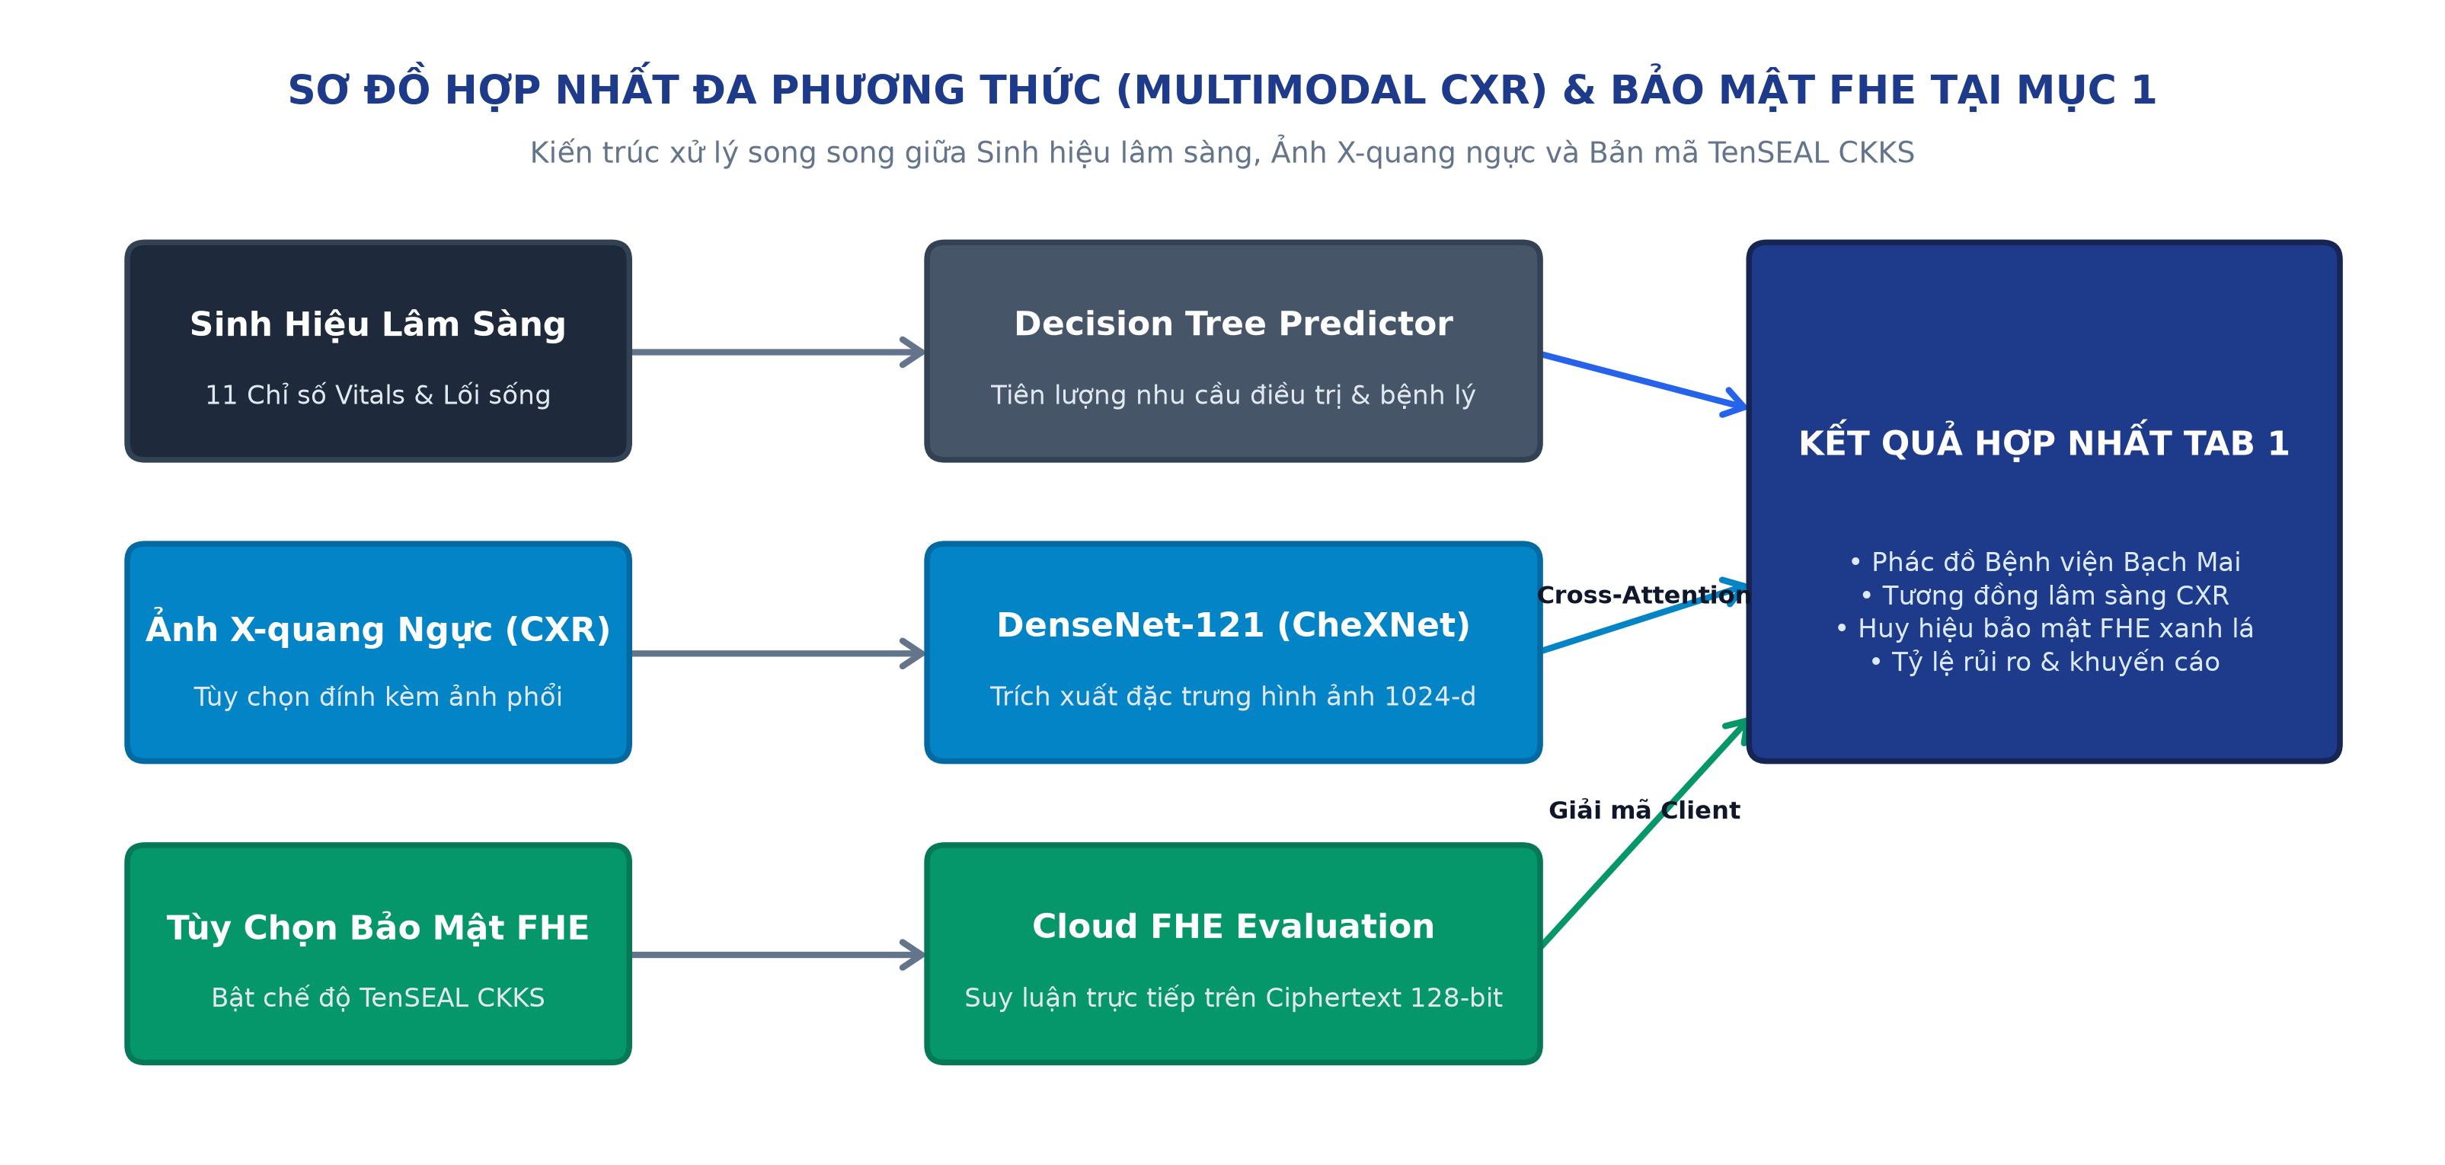
TRẢI NGHIỆM TIỆN DỤNG CHO BÁC SĨ
9. Tích Hợp Hợp Nhất Tại Mục 1 (All-in-One Clinical Hub)
Form Dự Đoán Tất Cả Trong Một
• Bác sĩ không cần chuyển tab qua lại.
• Chế độ Thường: Nhập 11 chỉ số sinh hiệu.
• Tùy chọn 1: Đính kèm ảnh X-quang phổi (có thumbnail xem trước và nút xóa).
• Tùy chọn 2: Checkbox 'Bật Mã Hóa Đồng Cấu (TenSEAL FHE Mode)'.
• Tùy chọn Cả Hai: Xử lý song song đa phương thức và bảo mật trên 1 click.
• Kết quả kiểm thử tự động: 10/10 Tests Đạt Tuyệt Đối (100% Passed).
Notes:
Nhóm đã hợp nhất cả X-quang và FHE vào Tab 1 làm chức năng nâng cao tùy chọn, giúp bác sĩ thao tác linh hoạt trên một màn hình duy nhất.

Slide 11
ĐẦU RA HỖ TRỢ BÁC SĨ TỨC THÌ
10. Minh Họa Kết Quả Chẩn Đoán & Phác Đồ Điều Trị
1. Huy Hiệu Bảo Mật FHE
• Xác nhận dữ liệu sinh hiệu đã mã hóa an toàn trên đường truyền.
• Kích thước Ciphertext ~156 KB.
• Mức độ rủi ro tính trực tiếp trên bản mã Cloud: HIGH RISK.
• Bảo đảm 100% quyền riêng tư bệnh nhân.
2. Chẩn Đoán Đa Phương Thức
• Tổn thương phổi nhận diện: Pneumonia / Infiltration (89%).
• Chỉ số tương đồng lâm sàng: 85.0% Concordance.
• Đối soát khớp triệu chứng: Sốt cao, ho có đờm, khó thở.
• Đề xuất cận lâm sàng: Khí máu, CRP định lượng.
3. Phác Đồ BV Bạch Mai
• Tăng huyết áp (ICD-10: I10): Phác đồ chẹn kênh Canxi Amlodipine.
• Suy tim mạn (ICD-10: I50.9): Phối hợp ARNI & Chẹn Beta.
• Đái tháo đường (ICD-10: E11.9): Kiểm soát Metformin sau ăn.
• Khuyến cáo theo dõi lâm sàng cấp độ cao.
Notes:
Bảng kết quả hiển thị 3 phần rõ ràng: Huy hiệu bảo mật FHE xanh lá, chẩn đoán đa phương thức X-quang đối soát sinh hiệu, và danh mục phác đồ điều trị chuẩn của Bệnh viện Bạch Mai.

Slide 12
TỔNG KẾT ĐỀ TÀI
11. Kết Luận & Định Hướng Phát Triển Tiếp Theo
Thành Tựu Nổi Bật Của Dự Án
• 1. Xây dựng thành công hệ sinh thái AI lâm sàng hoàn chỉnh: NLP PhoBERT, Machine Learning (F1: 84.71%), Deep Learning Residual MLP, và DenseNet-121 CXR.
• 2. Đi đầu ứng dụng Mã hóa đồng cấu TenSEAL CKKS 128-bit Post-Quantum cho AI Y tế.
• 3. Tích hợp All-in-One tại Mục 1 mang lại trải nghiệm tiện dụng tối đa cho bác sĩ.
• 4. Bộ kiểm thử tự động toàn diện đạt 10/10 tests passed (100%).
Định Hướng Mở Rộng Nghiên Cứu
• 1. Mở rộng mô hình thị giác sang ảnh cắt lớp vi tính lồng ngực (Chest CT-Scanner) không gian 3 chiều.
• 2. Kết hợp Federated Learning (Học liên kết) với Homomorphic Encryption để các bệnh viện cùng huấn luyện AI mà không phải chia sẻ dữ liệu bệnh nhân thô.
• 3. Thử nghiệm lâm sàng thực tế tại các phòng khám thông minh.
Notes:
Em xin kết thúc bài báo cáo tại đây. Hệ thống đã giải quyết trọn vẹn cả yêu cầu bài toán lẫn định hướng học thuật của Thầy. Em xin chân thành cảm ơn Thầy Cô và Hội đồng đã lắng nghe!

